Slide 1
旋回用ﾍﾞｱﾘﾝｸﾞの補修
ﾃﾞｰﾀ: 設備 ﾊﾞｹｯﾄ-ﾎｲｰﾙ ｴｷｽｶﾍﾞｰﾀｰ 関連する部位 旋回用 ﾍﾞｱﾘﾝｸﾞ 直径 4371 mm ﾍﾞｱﾘﾝｸﾞ ｸﾘｱﾗﾝｽ ≤ 0,3 mm 軸力 700 t 損傷範囲: 旋回用ﾍﾞｱﾘﾝｸﾞ 車台(台座)と上部 構造との間 問題点: 数か所のﾍﾞｱﾘﾝｸﾞに於いて 許容限界以上のﾀﾞﾒｰｼﾞに 達していた

Slide 2
旋回用ベアリングの補修
事前の測定で1.6mmに及ぶ誤差がありました。問題解決の為、ﾊｲﾊﾟﾌｫｰﾏﾝｽ補修剤
MM-ﾒﾀﾙ SS-ｽﾁｰﾙ 382
-ﾏﾙﾁﾒﾀﾙ社製ﾎﾟﾘﾏｰﾒﾀﾙ ® - が選ばれました.
ﾀﾞﾒｰｼﾞに関連する部分は詰金を入れて水平にされました.

Slide 3
旋回用ベアリングの補修
準備 上部構造は4本の油圧ｼﾘﾝﾀﾞｰで持ち上げられ。 新しいﾍﾞｱﾘﾝｸﾞは上部構造の下に50mm間隔で下げられた6本の下げ振りにより位置が決められました。 ﾎﾟﾘﾏｰﾒﾀﾙの必要量は詰金（ｽﾍﾟｰｻｰ)との間の隙間によります。

Slide 4
旋回用ベアリングの補修
気泡の発生を避ける為、 MM-ﾒﾀﾙ SS-ｽﾁｰﾙ 382 の上から押します
MM-ﾒﾀﾙ SS-ｽﾁｰﾙ382の並び位置と数量は、埋めていく時の余裕を考慮して決められました

Slide 5
旋回用ベアリングの補修
MM-ﾒﾀﾙ SS-ｽﾁｰﾙ 382 はﾍﾞｱﾘﾝｸﾞの上に万遍なく圧入されました
ﾍﾞｱﾘﾝｸﾞﾊｳｼﾞﾝｸﾞ
ｽﾍﾟｰｻｰ
ﾍﾞｱﾘﾝｸﾞ
技術ﾃﾞｰﾀｼｰﾄ MM-ﾒﾀﾙ SS-ｽﾁｰﾙ 382 & 硬化剤 緑
台座

Slide 6
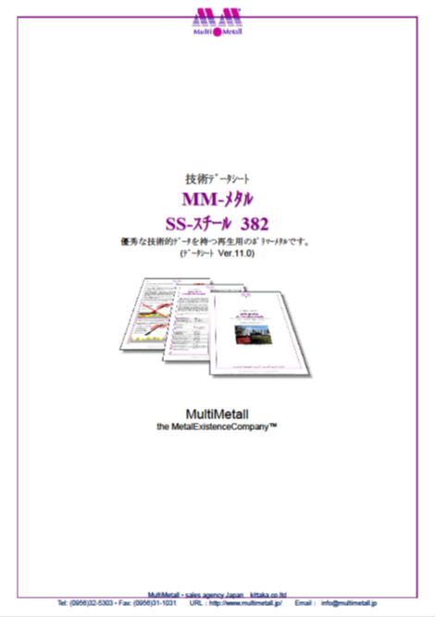
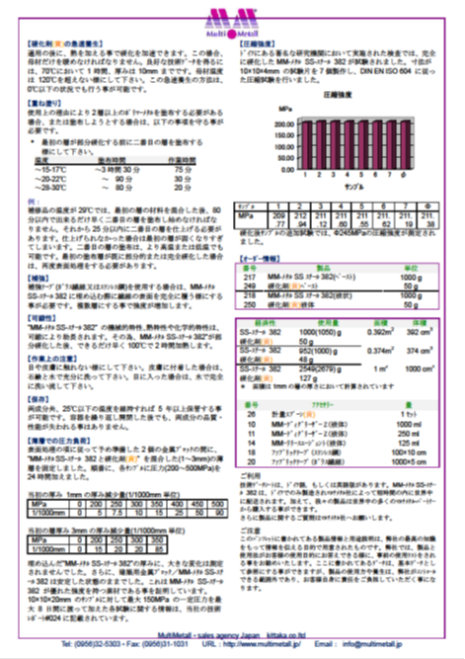
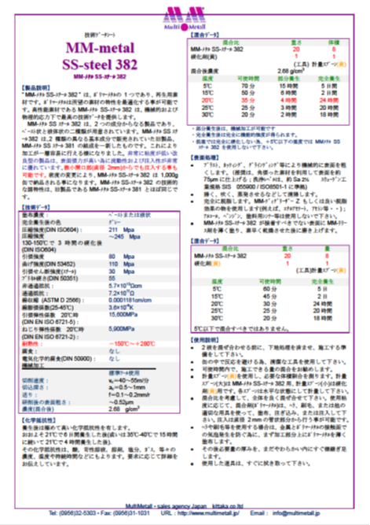
技術ﾃﾞｰﾀｼｰﾄ MM-ﾒﾀﾙ SS-ｽﾁｰﾙ 382

Slide 7
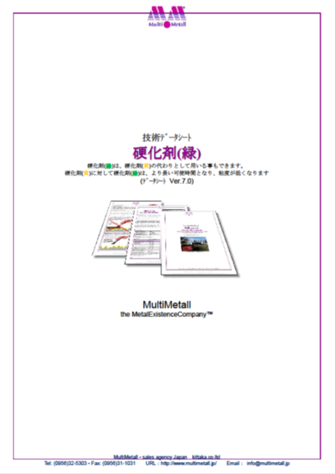
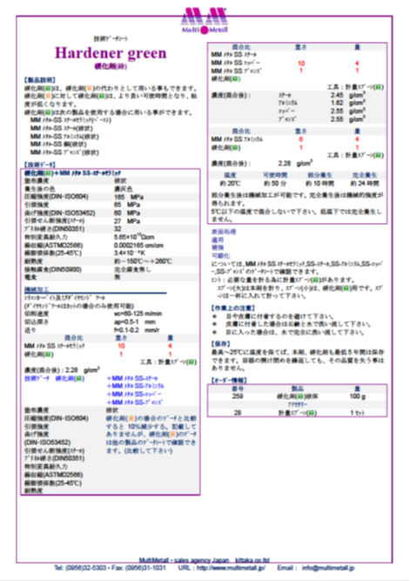
技術ﾃﾞｰﾀｼｰﾄ 硬化剤 緑

Slide 8
旋回用ベアリングの補修
MM-ﾒﾀﾙ SS-ｽﾁｰﾙ 382 (液状ﾀｲﾌﾟ) と硬化剤 緑を混合塗布の後

Slide 9
旋回用ベアリングの補修
圧入適用の後、4本の油圧ｼﾘﾝﾀﾞｰは各々のｼﾘﾝﾀﾞｰの圧力に注意を払いながら、徐々に(ｼﾘﾝﾀﾞｰ毎に) 下げられました

Slide 10
旋回用ベアリングの補修
ﾍﾞｱﾘﾝｸﾞﾊｳｼﾞﾝｸﾞを下げていく事で余分なMM-ﾒﾀﾙ SS-ｽﾁｰﾙ382は、はみ出てきました。
その後ボルトが挿入されました。

Slide 11
旋回用ベアリングの補修
油圧ｼﾘﾝﾀﾞｰを操作する準備(計画)に2時間を要しました
特別な硬化剤 緑 は、MM-ﾒﾀﾙ SS-ｽﾁｰﾙ382の可使時間を引き伸ばします。(通常の場合は、硬化剤 黄 がその替わりになります)
ﾍﾞｱﾘﾝｸﾞの過熱を避ける為、最終硬化の時の発熱を低減する様に溶接ﾏｯﾄを使用して(最高温度45℃に)温度管理をしました。

Slide 12
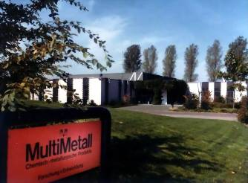
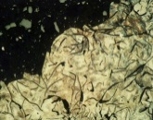
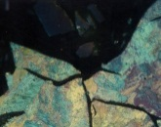
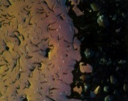
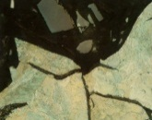
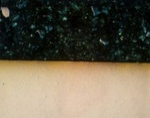
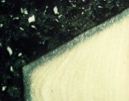
マルチメタル社製 ポリマーメタル®
ﾄﾞｲﾂ ﾏﾙﾁﾒﾀﾙ社では、
金属及び合金補修用の“ﾎﾟﾘﾏｰﾒﾀﾙ”による
補修・接合技術に30数年間を投資しています。
機械設備や工場建造物に於いては、機能上、特
に重要な構成部が、応力割れや亀裂、腐食、
ｷｬﾋﾞﾃｰｼｮﾝ、化学的または熱などによる
厳しい負荷応力にしばしば曝されています。
ﾎﾟﾘﾏｰﾒﾀﾙで処理した構成部分は、上記の各種応力から予防的に保護する事が可
能です。さらに、ﾏﾙﾁﾒﾀﾙ社の低温補修技術は、製品の取り扱いが容易であり、
破損部の耐久性に於いて優れた補修が可能となります。
MultiMetall theMetalExistenceCompany™

Slide 13
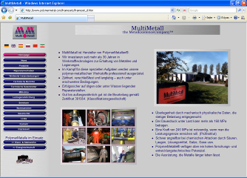
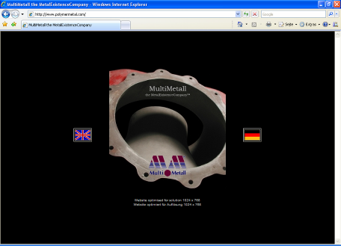
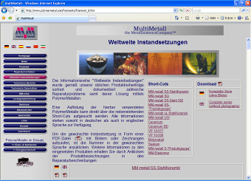
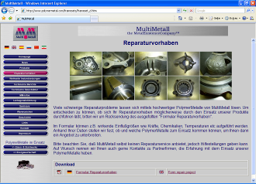
“マルチメタル”＆インターネット
どうぞマルチメタルのホームページ (www.polymermetal.com) をご覧下さい。各種製品についての詳細な情報及び利用方法が掲載されています。
(日本語版は、www.multimetall.jp/)をご覧
下さい。
MMHPのスクリーンショットの一部です。

Slide 14
本資料の主要部分は、 EMHA technisch b.v. の好意によってMMが自由に使用できるプレゼンテーションおよび情報に基づくものです。 EMHA technisch b.v. は、MMのオランダにおける専属パートナーであり、 長年に渡ってMMのポリマー製品を使用して見事な修理を行っております。
EMHA technisch bureau b.v. P.O. Box 54 2980 AB Ridderkerk Netherlands
Tel: +31-18 04 84 34 3 Fax: +31-18 04 18 58 1 info@emhabv.com www.emhabv.com
MultiMetall P.O. Box 12 02 64 41720 Viersen Germany
Tel: 0 21 62-97 00 9-0 Fax: 0 21 62-97 00 9-11 info@polymermetal.com www.polymermetal.com
ﾎﾟﾘﾏｰﾒﾀﾙ® • ﾏﾙﾁﾒﾀﾙ® • ｾﾗﾐｳﾑ® •ﾓﾘﾒﾀﾙ® •ｾﾘｳﾑ® • XETEX®

Slide 15
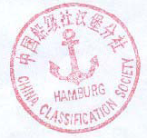
MM製品は各国船級協会から認証されています。
(お問合わせ)
ドイツ マルチメタル輸入発売元
Kittaka Co.LTD
長崎県佐世保市卸本町25-2
Tel: 0956-32-5303
Fax: 0956-31-1031 info@multimetall.jp www.multimetall.jp/

